Slide 1

Solar Solar
KepcoA Final Project 3조
이윤주, 김나영, 김태영, 이승찬, 이재빈, 조정아

Slide 2
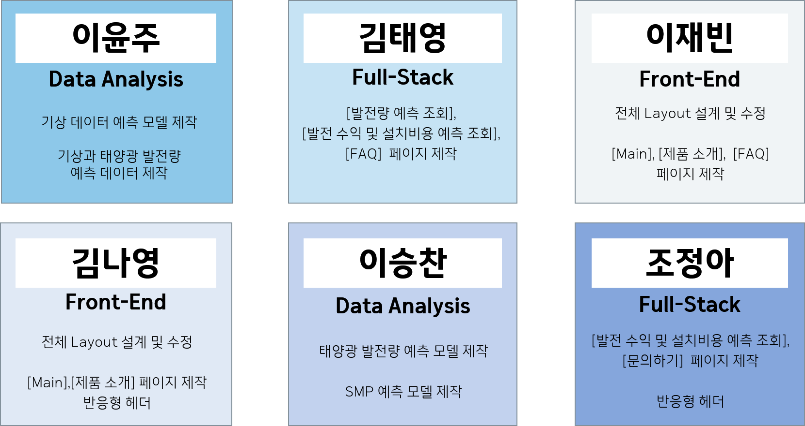
조원 소개

Slide 3













개발 환경
Server
데이터 분석
DB
웹 개발
Client
형상 관리

Slide 4

목차
a table of contents
1
주제 및 배경
2
서비스 소개
3
3
기능 시연
기능 시연

Slide 5
Part 1
주제 및 배경

Slide 6
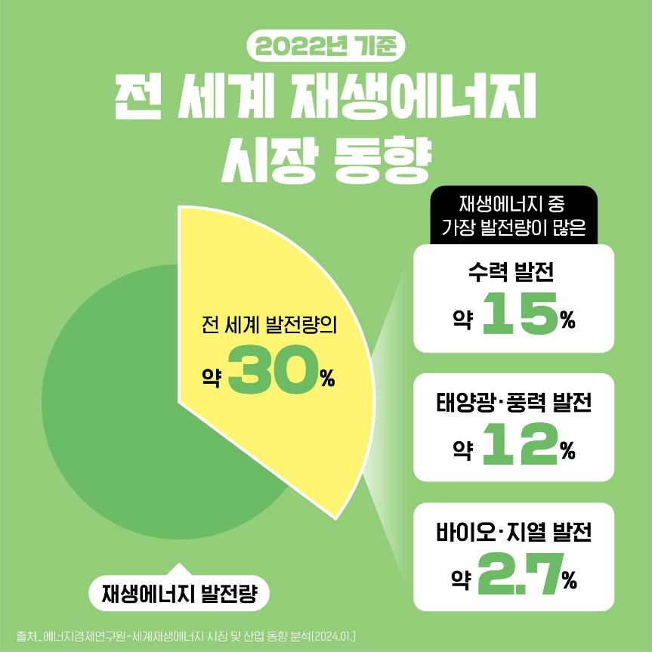
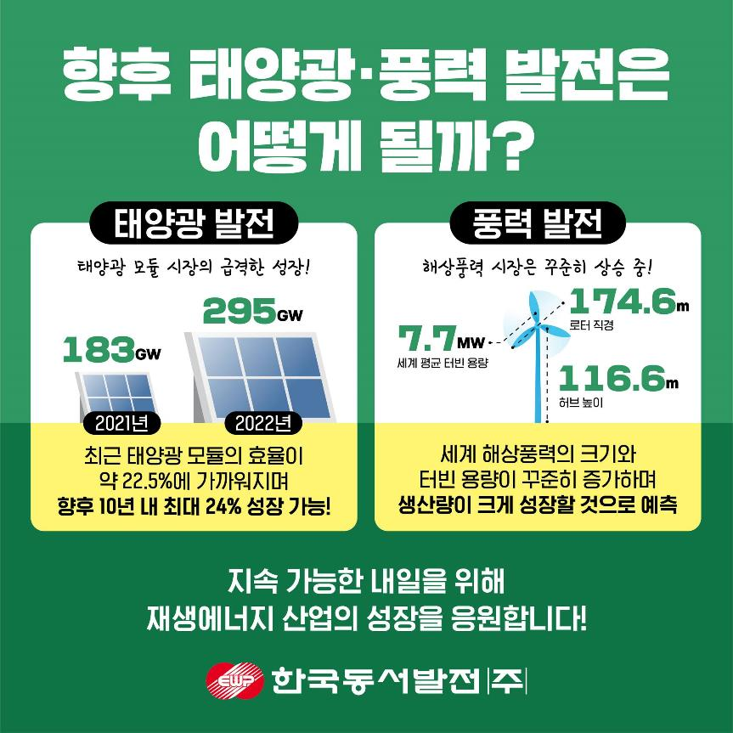
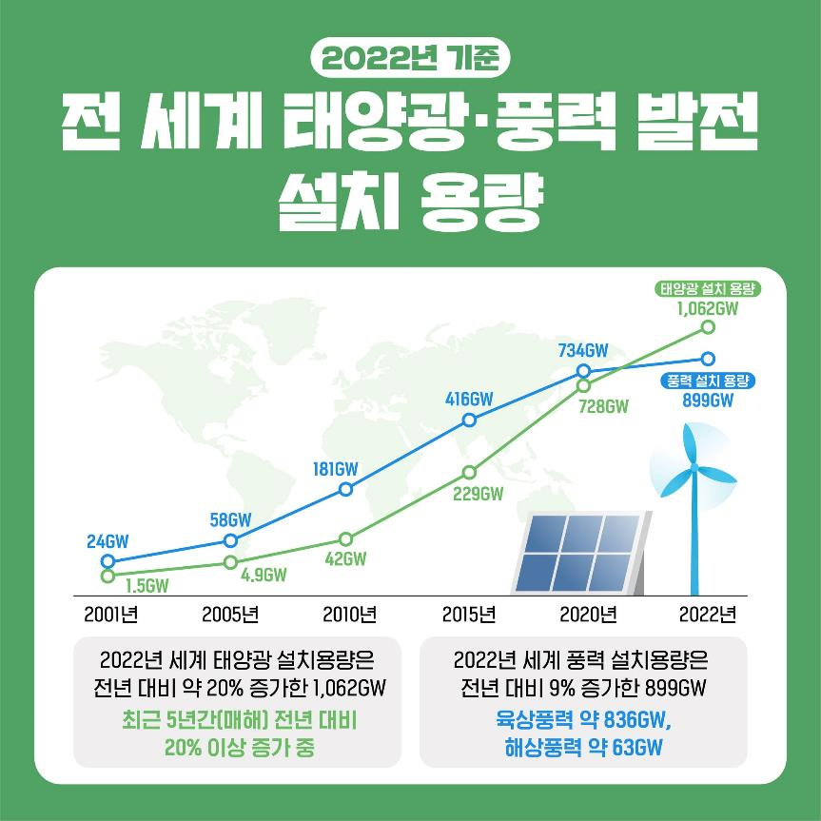
Part 1
주제 선정 배경

Slide 7
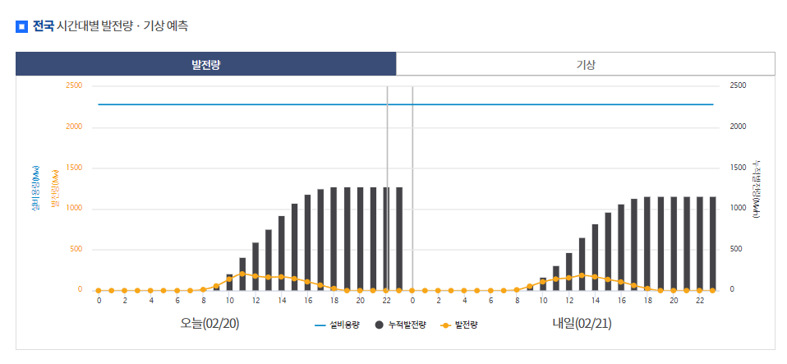
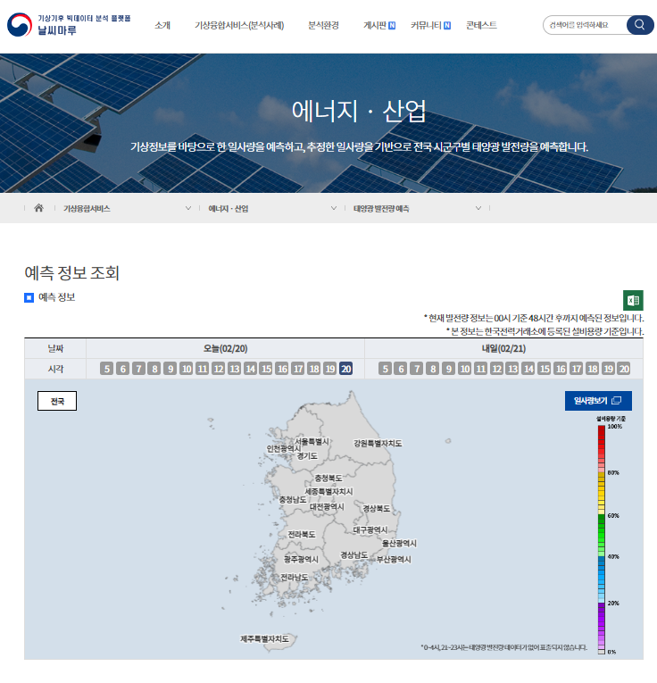
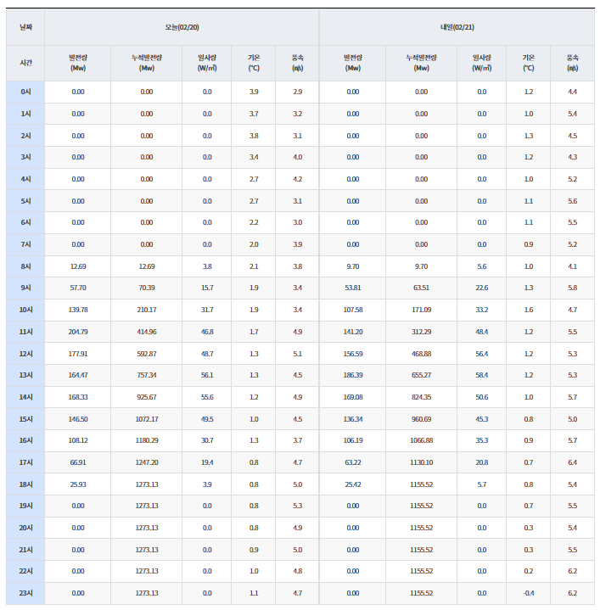
Part 1
주제 선정 배경

Slide 8
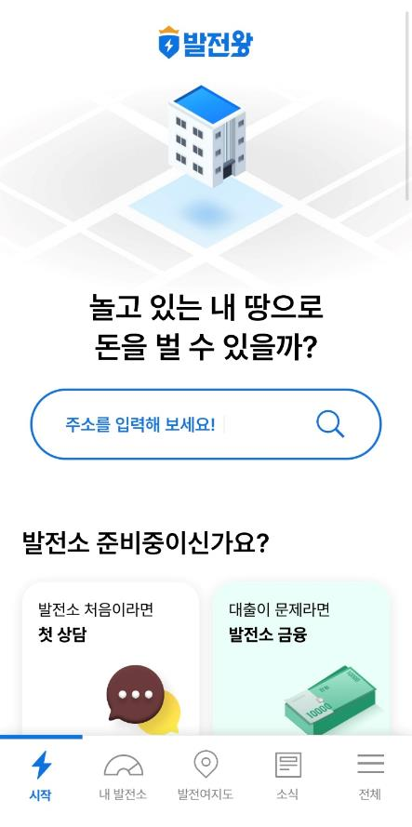
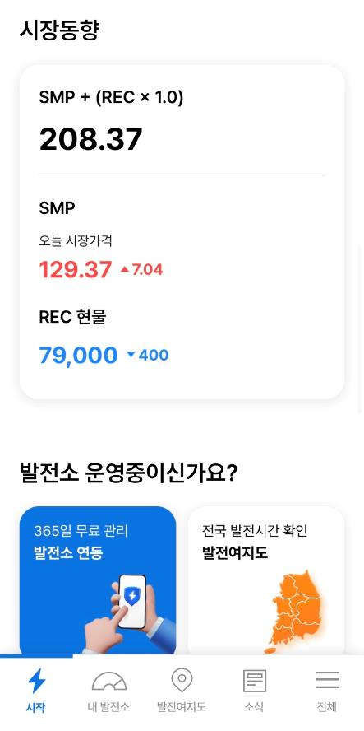
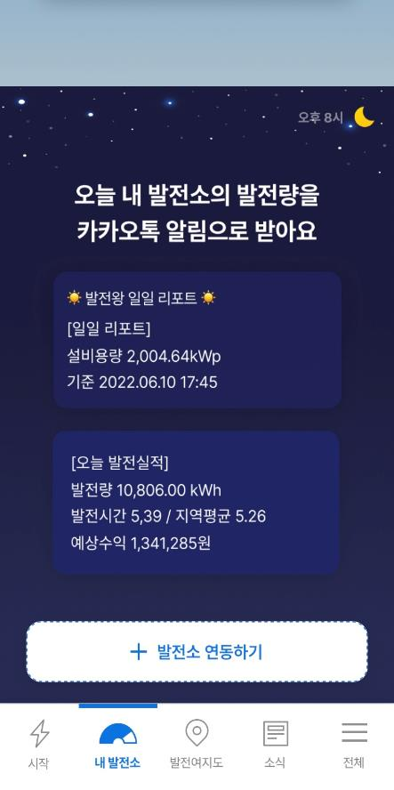
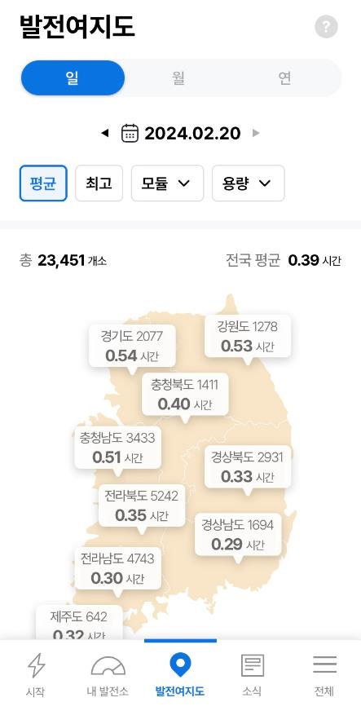
Part 1
주제 선정 배경

Slide 9


Part 1
프로젝트 목표
태양광 발전량과 SMP를 예측하는 모델 개발
발전량 예측을 조회하고 수익, 비용을 확인하는 웹 사이트 구현

Slide 10
Part 1
예상 효과
1
지역의 발전량을 알 수 있어 설치 지역 선택시 참고 가능
2
이미지
설치비용을 통해 발전 수익 예상 가능
이미지
3
설치비용의 회수 기간을 계산하여 제공 가능

Slide 11
Part 1
프로젝트 분석
Strengths
Weaknesses
누구나 간편하게 예상 발전량과 수익을 확인 가능
데이터 분석 모델을 활용하여 신뢰성 있는 정보 제공
직관적인 UI를 사용하여 사용자 편의성을 고려
구현 화면은 웹 페이지로만 확인 가능
발전 수익 및 설치비용 예측 계산 시 모듈 설치 장소가 다양함에도 불구하고 장소를 토지로 한정시켜 보여줌
SWOT
Opportunities
Threat
전 세계적으로 2050년 탄소 중립을 추진 중
전력수급기본계획에서 지속적으로 신재생에너지의 확대를 추진 중
기상 상황에 영향을 크게 받기 때문에 기후 변화에 대응하기 어려움

Slide 12
Part 2
서비스 소개

Slide 13
Part 2
데이터 분석 - 모델 소개
1
기상 데이터 예측 모델
2
SMP 데이터 예측 모델
3
발전량 데이터 예측 모델

Slide 14
1. 기상 데이터 예측 모델
기상청 데이터 수집
30일 단위로 데이터 수집 (최대 호출 일수 제한)
데이터 정제
누락된 데이터 - 이전 시간의 데이터로 입력
모델 훈련(Prophet)
2024.01.01 – 2024.12.31 기상데이터 예측: Prophet (2025.01.01 – 2033.12.31 기상데이터 예측: 평년평균법을 적용
시간 간격 변경: 시간별 → 날짜별
세종시: 2019년 6월 1일 이전(충남의 데이터 사용)
관측별 데이터를 지역별 데이터로 변경

Slide 15
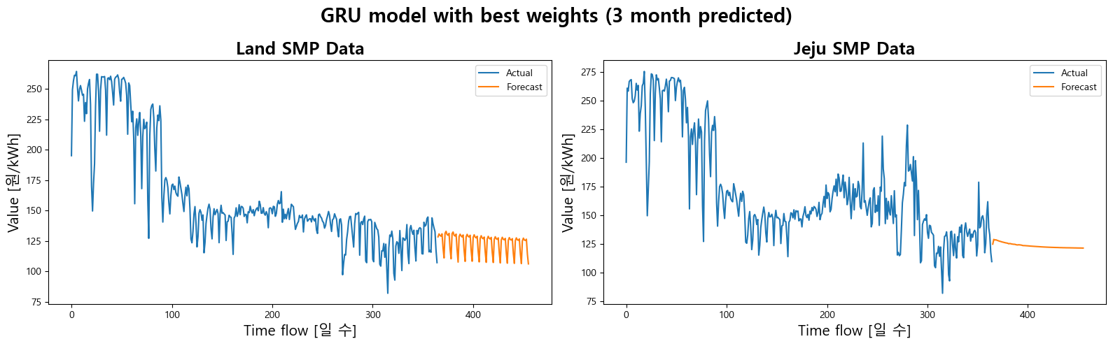
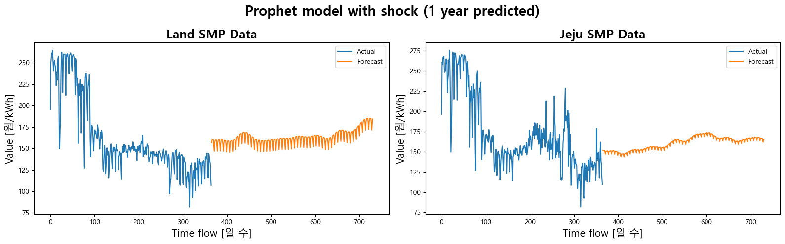
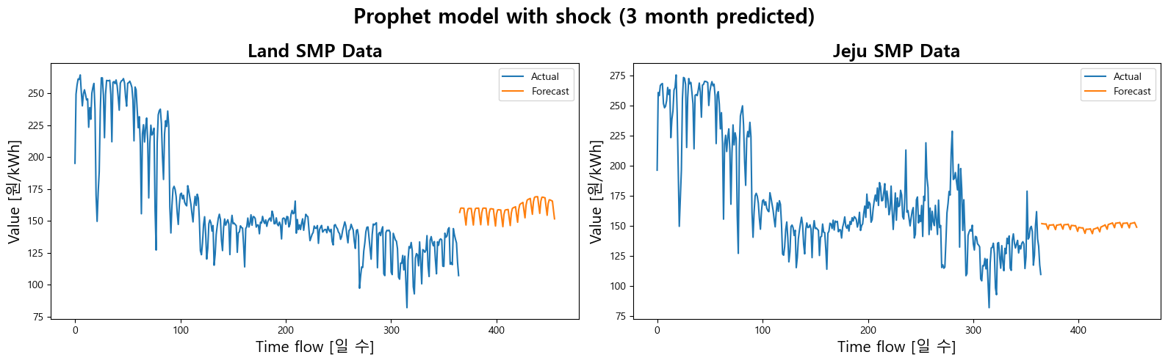
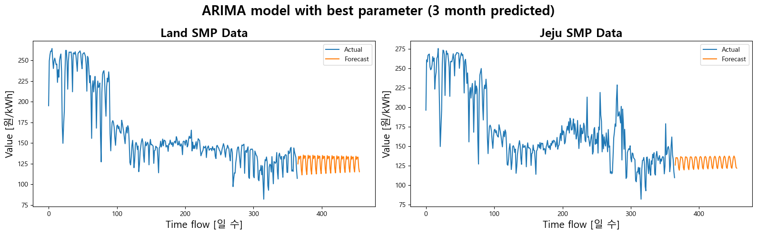
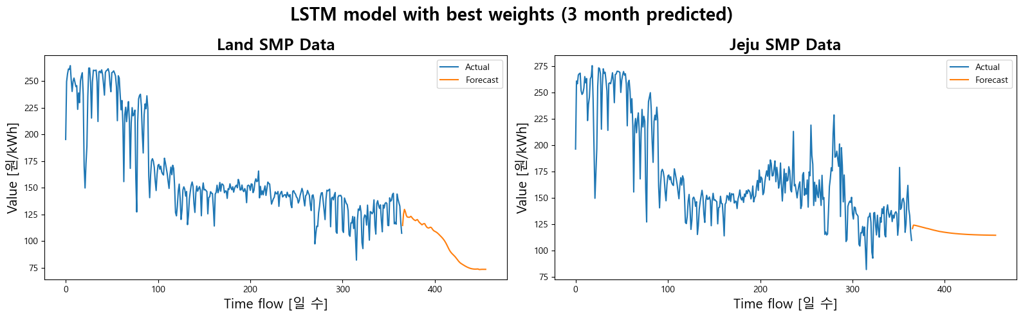
2. SMP 데이터 예측 모델
시간별 SMP(육지, 제주) 데이터 수집
중복데이터를 삭제
모델 훈련 (ARIMA)
시간 간격 변경: 시간별 → 날짜별
ADF검정과 ACF, PACF 그래프를 d, q, p값을 결정
모델 훈련 (GRU, LSTM)
현시점 포함 과거 30일을 토대 → 다음날의 값을 예측
모델 훈련 (Prophet: 최종 선택)
데이터의 변동률이 큰 구간 - 한시적인 변동으로 지정

Slide 16
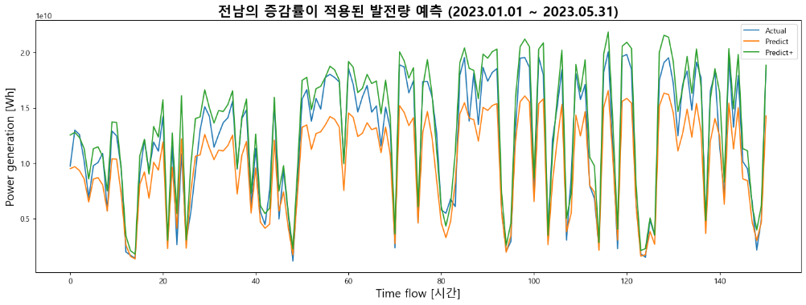
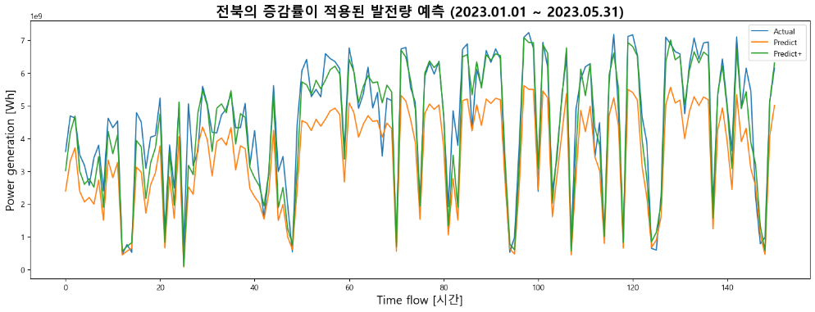
3. 발전량 데이터 예측 모델
태양광 발전량 데이터 수집
시간 간격 변경: 시간별(5분 단위) → 날짜별
모델 훈련 (Random Forest, Gradient Boosting)
높은 예측 성능을 위해 앙상블 모델 사용
모델 훈련 (XGBoost, LightGBM)
훈련속도 개선을 위해 향상된 부스팅 계열 모델 사용
Random Forest(베깅)와 Gradient Boosting(부스팅)의 결정계수를 비교 ⇒ Gradient Boosting 선택
실제 값과 예측 값이 다른 경우 ‘덜 틀리는’ XGBoost 선택
데이터 재정제
문제 인식: 전남과 전북의 낮은 결정계수
원인 파악: 설비용량의 급격한 변동
해결: 훈련 데이터셋을 2022년으로 제한 후 재훈련 연도별 설비용량 증감률을 지역별로 구해 예측 값에 적용

Slide 17

Part 2
데이터 분석 - 수익 계산
Prophet 모델 사용
XGBoost 모델 사용
기상 데이터 예측
태양광 발전량 예측
SMP 예측
예상 수익 계산
Prophet 모델 사용

Slide 18
Part 2
웹 개발 - 주요 기능
제품 소개
발전량 조회
한국 / 미국 / 중국 제품 소개
기간 및 지역 설정 기능
각 제품의 출력, 최대 효율, 크기, 설치 비용 에 대한 정보 제공
일자별 발전량 / 누적 발전량 시각화 (그래프, 표)
수익 및 비용 계산
FAQ/문의 등록
기간, 지역 , 모듈, 면적 입력 기능
자주 묻는 질문과 답변 제공
설치 비용, 예상 수익 계산
문의 메일 전송

Slide 19
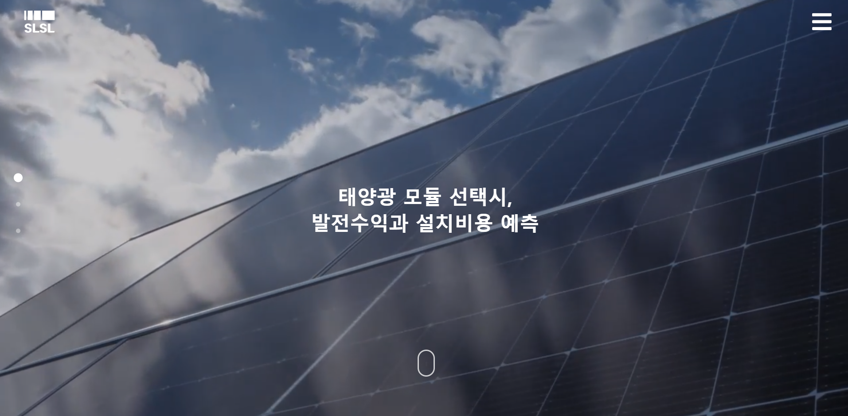
Part 2
웹 개발 - UI

Slide 20
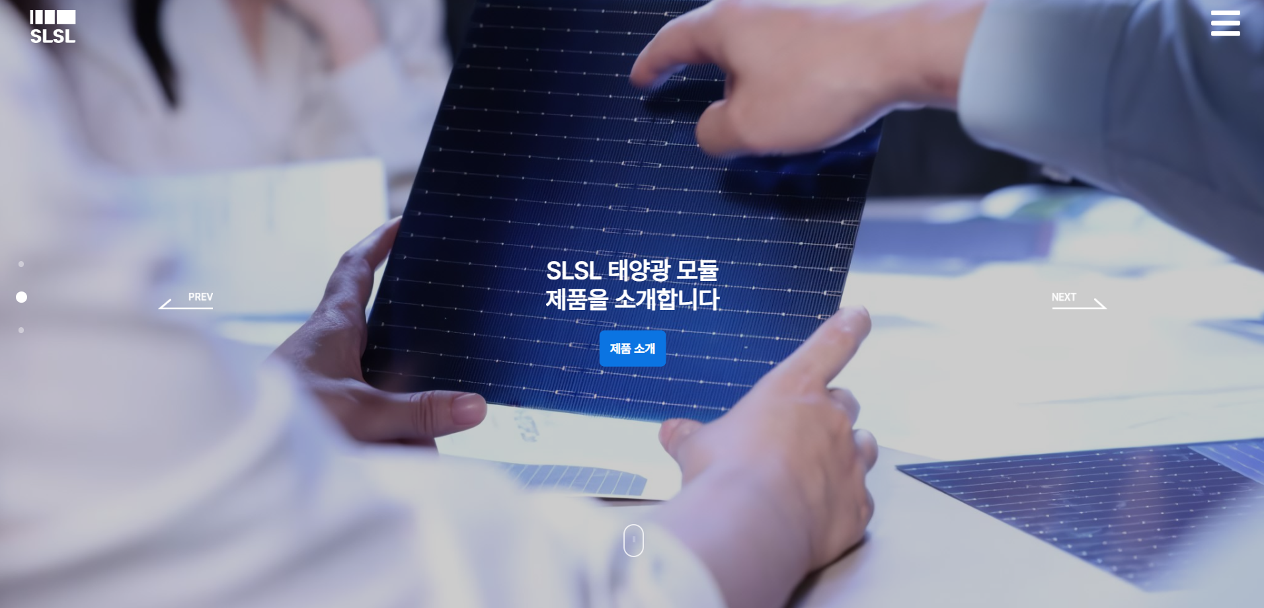
Part 2
웹 개발 - UI

Slide 21

Part 2
웹 개발 - UI

Slide 22
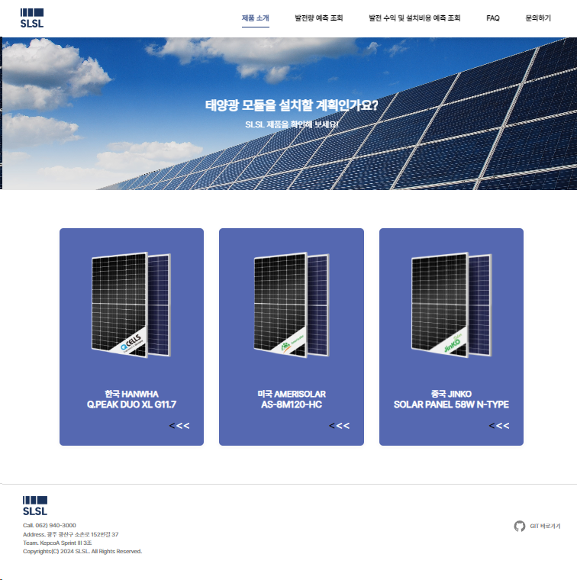
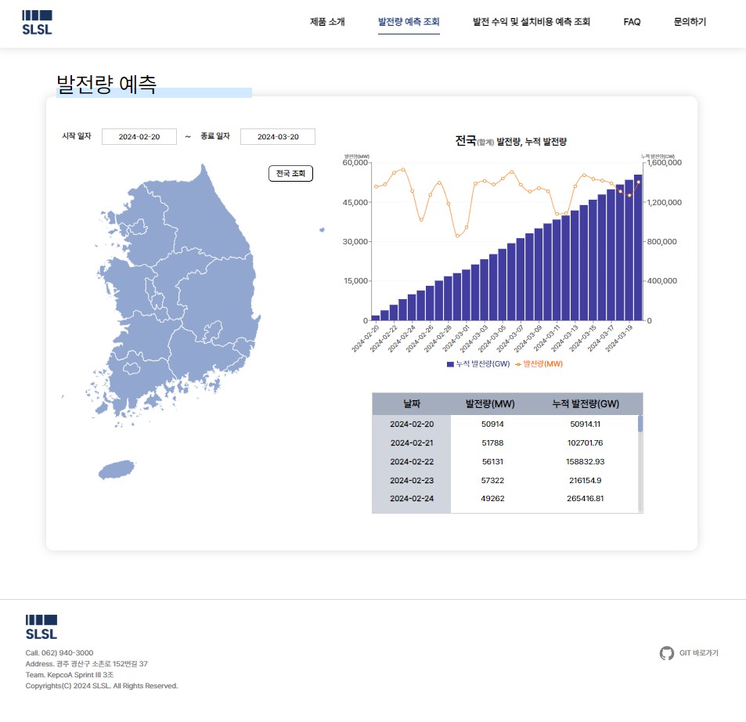
Part 2
웹 개발 - UI

Slide 23
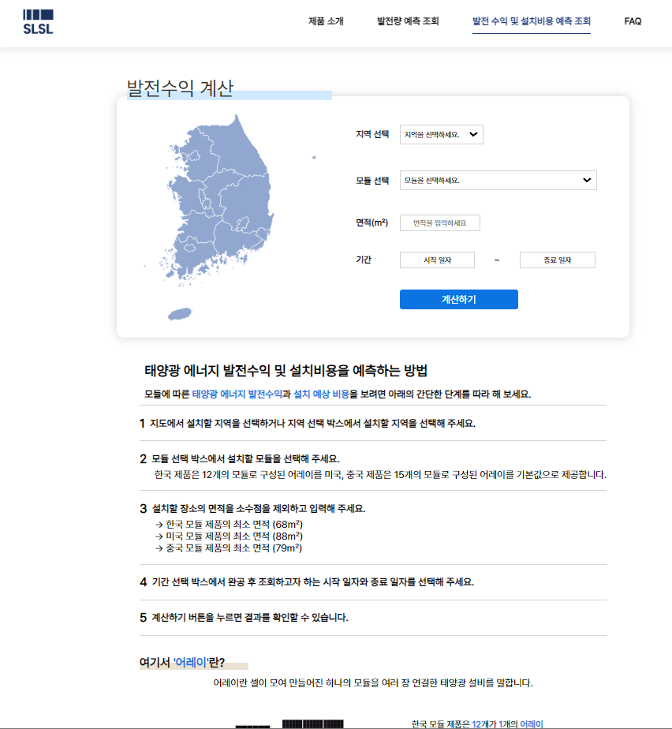
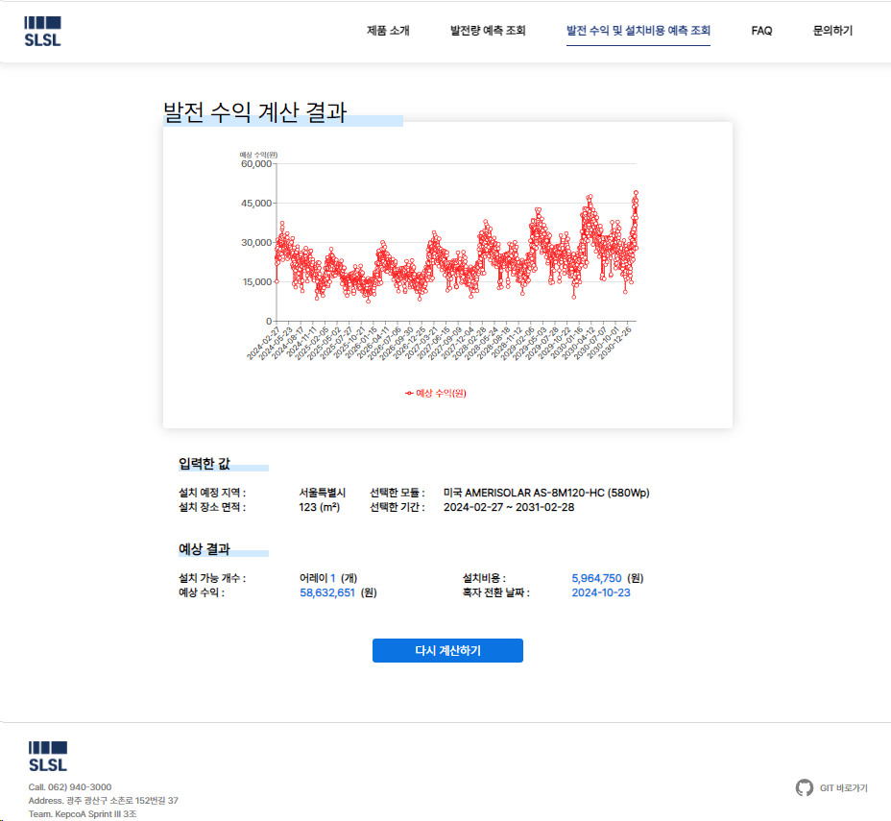
Part 2
웹 개발 - UI

Slide 24
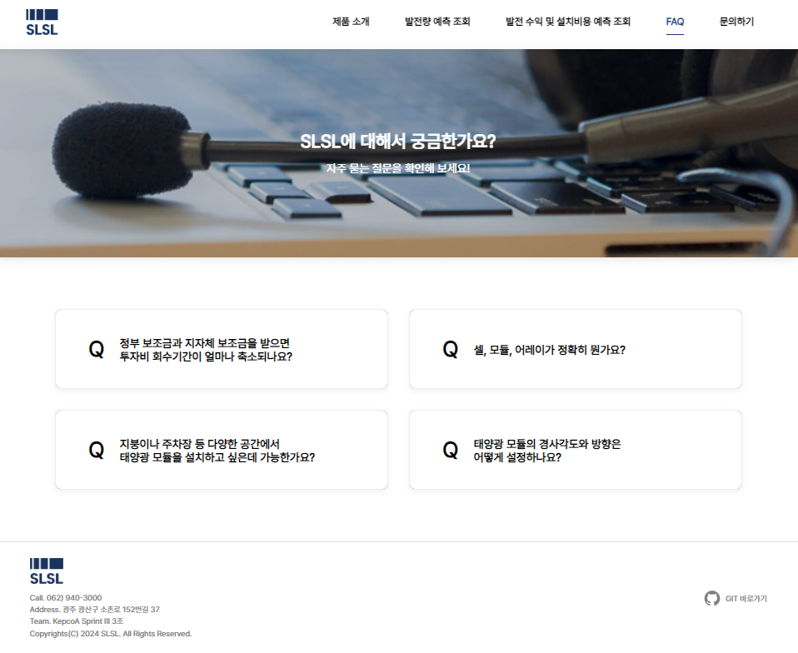
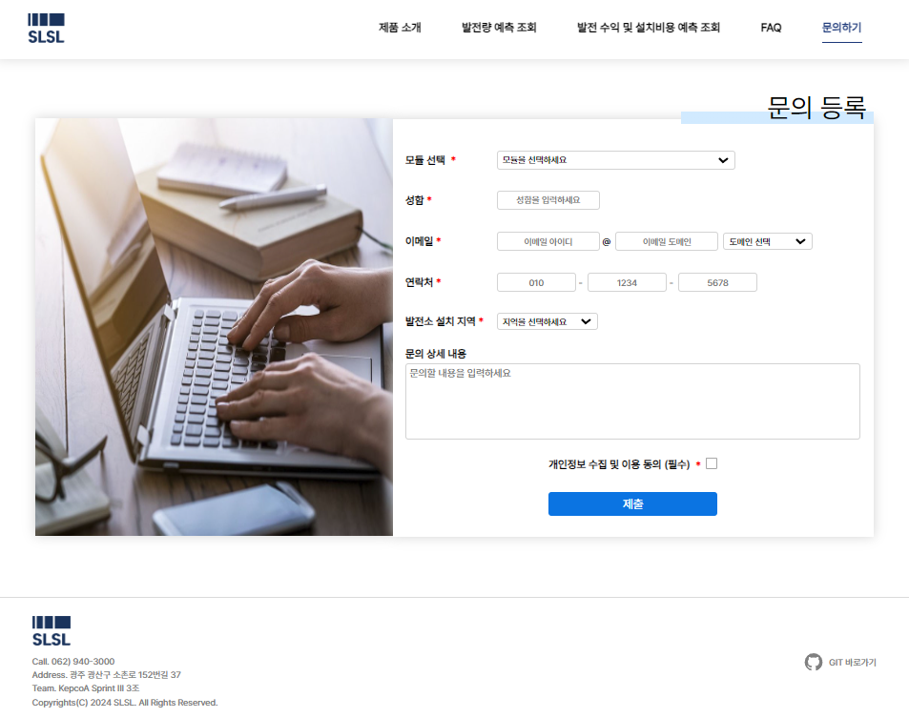
Part 2
웹 개발 - UI

Slide 25
Part 3
기능 시연

Slide 26

태양광 발전소 컨설팅 사이트
SLSL

